Slide 1
Assightment 3
D
U
T
U

Slide 2
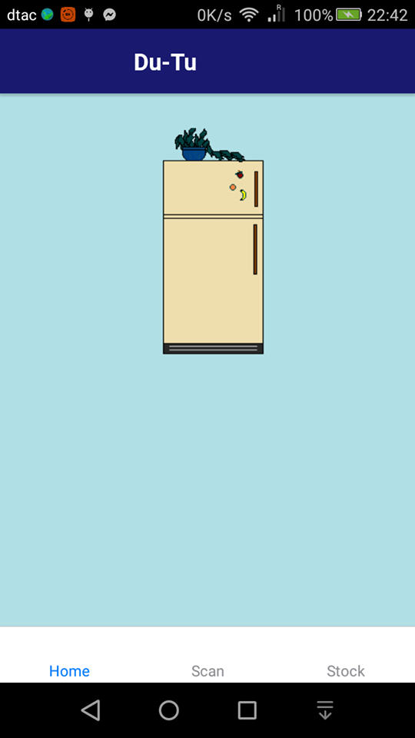
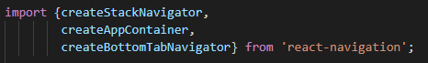
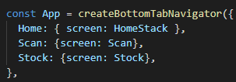
Home.js
เป็นคำสั่งที่ทำให้ Button อยู่ข้างล่างเป็น Tab

Slide 3
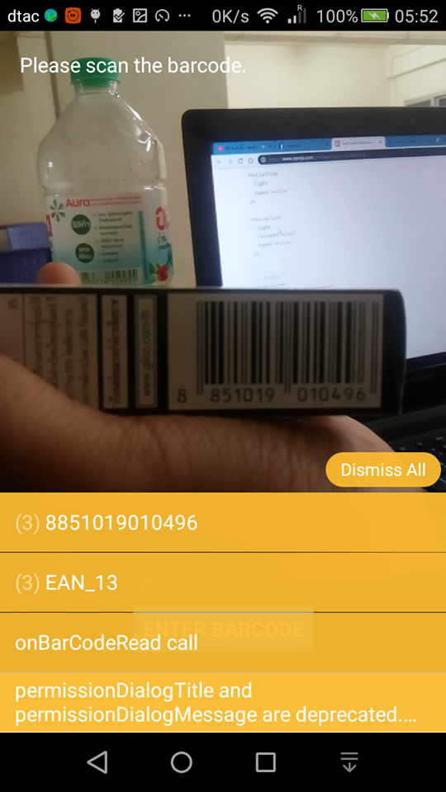
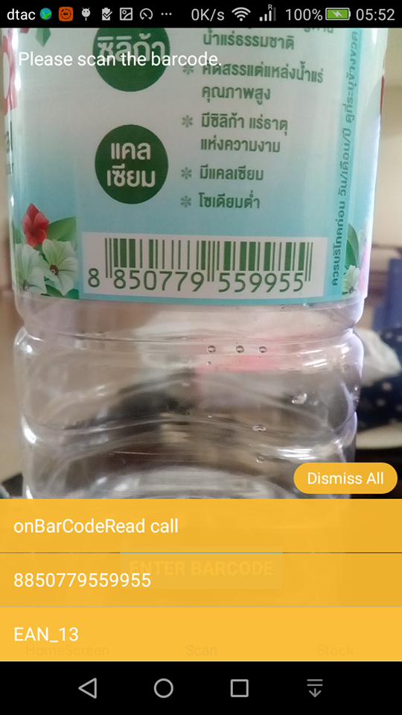
Scan.js

Slide 4
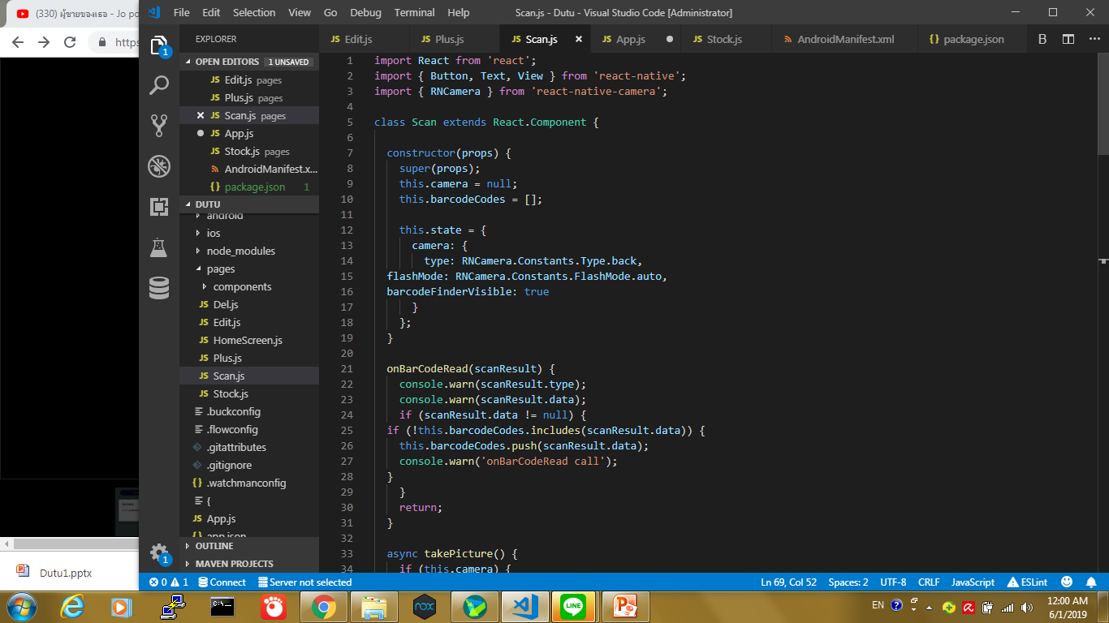
Scan.js
1
เป็น library ที่มีคำสั่งทำให้เปิดกล้องโทรศัพท์
2
onBarcodeRead() : เป็นคำสั่งให้อ่านบาร์โค้ด
Console.warn() : แจ้งเตือนช้อมูลของชนิดบาร์โค้ดและข้อมูลสตริง
3
เมื่อสแกนเสร็จจะไปหน้าสกรีน PLUS.JS

Slide 5
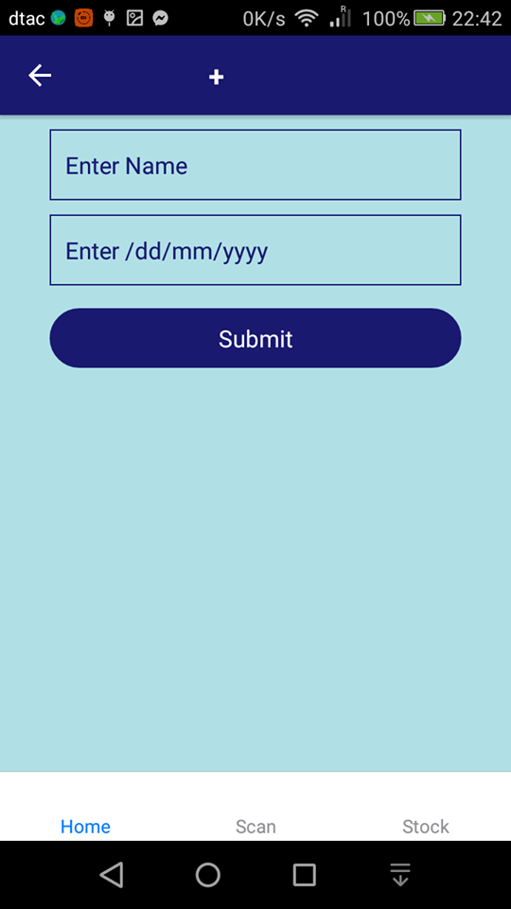
Plus.js
ใส่ชื่อ
ใส่วันที่
เป็นหน้าสกรีนสำหรับกรอกข้อมูลชื่อ และวันที่
กด Submit จะแจ้งเตือนว่ากรอกข้อมูลครบหรือไม่

Slide 6
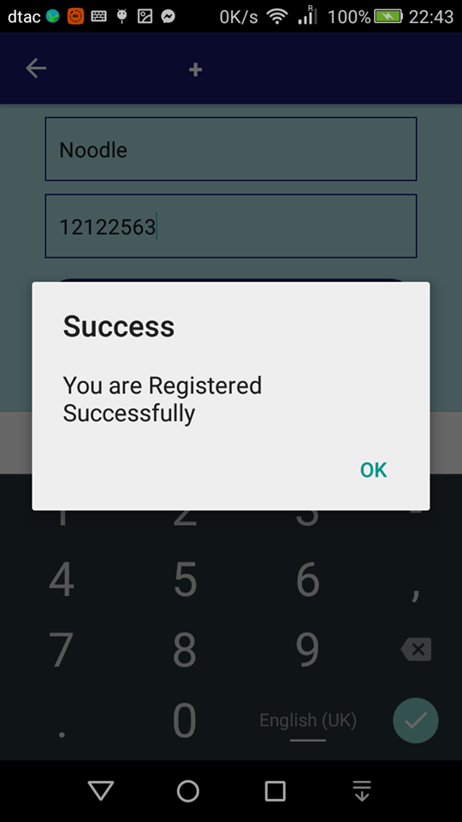
Plus.js
ถ้า success จะแจ้งเตือน
และเมื่อกด OK จะไปหน้า HOME.JS

Slide 7
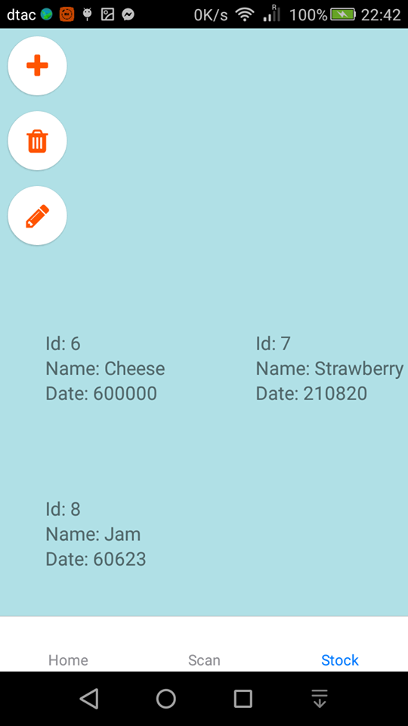
Stock.js
เป็นสกรีนที่เก็บข้อมูลที่เราเพิ่ม ลบ และแก้ไข
ปุ่มที่ไปสกรีน PLUS.JS
ปุ่มที่ไปสกรีน DEL.JS
ปุ่มที่ไปสกรีน EDIT.JS

Slide 8
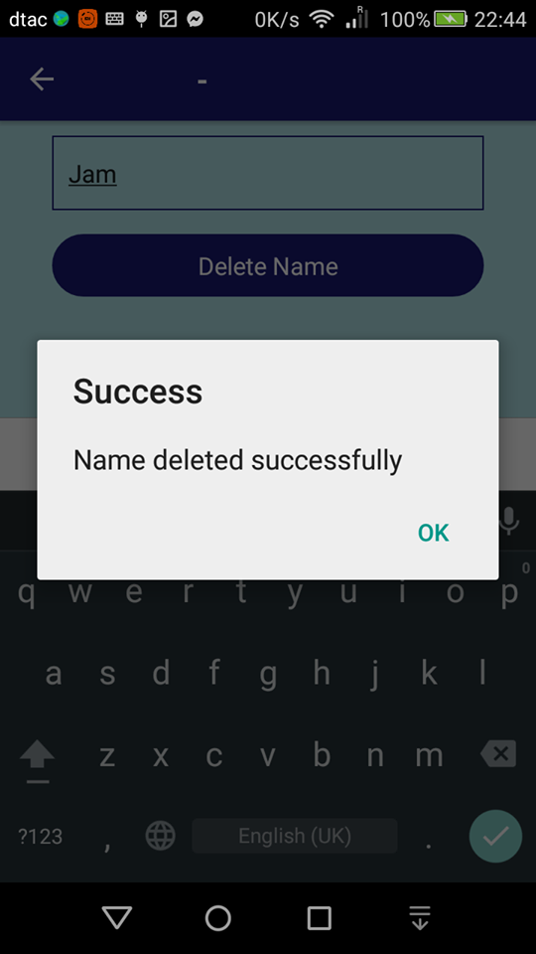
Del.js
ลบข้อมูลโดยใส่ชื่อ แล้วกดปุ่ม Delete Name
โดยจะลบทั้งชื่อและวันที่ในทีเดียว
ถ้ากรอกข้อมูลสำเร็จ จะขึ้น success
กด OK จะไปหน้าสกรีน HOME.JS

Slide 9
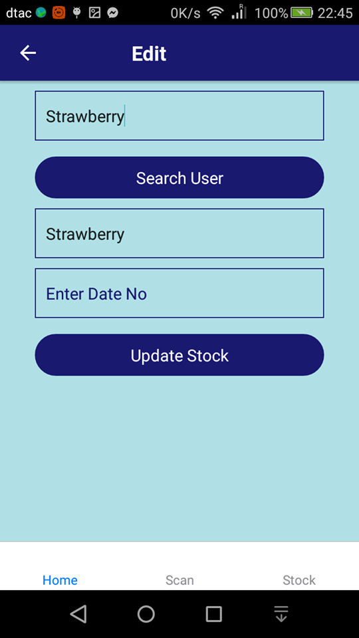
Edit.js
เป็นหน้าที่แสดงชื่อแล้วให้แก้ไขใน โดยใส่วันที่ที่เราต้องการให้แจ้งเตือนใหม่
กรอกชื่อ แล้วกดปุ่ม Search User
จะไปขึ้นชื่อในกล่องข้อความที่
กรอกวันที่ที่ต้องการใหม่ แล้วกดปุ่ม Update Stock
1
1
2
3
2
3

Slide 10
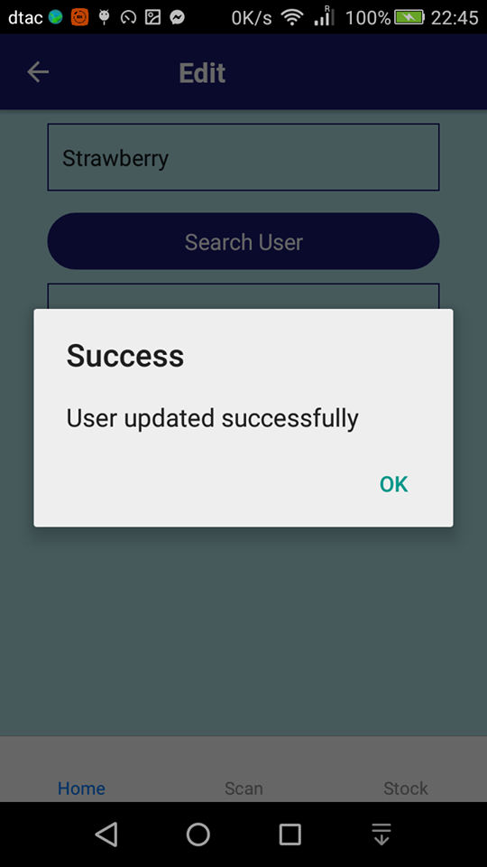
Edit.js
ถ้ากรอกข้อมูลสำเร็จ จะขึ้น success
กด OK จะไปหน้าสกรีน HOME.JS

